Slide 1


DEUTSCH
5.KLASSE
THEMA DER STUNDE:
Sucht mal Tiere auf dem Bild?

Slide 2
PLAN DER STUNDE:
Kontrolle der selbständige Arbeit
Wir wiederholen Tiernamen
Wir lernen neue Wörter
Wir lesen den Text
Wir machen Übungen
Aufgabe für selbstständige Arbeit

Slide 3
Kontrolle der Aufgabe
Übung 1, Seite 127
Stellen Sie Fragen zu folgenden Sätzen!
Dieses Tier gefällt allen Kindern.
2. Der Tiger ist sehr böse.
3. Der Bär ist stark und groß.
4. Die Affen spielen lustig.
Wem gefällt dieses Tier?
Wer gefällt allen Kindern?
Wer ist sehr böse?
Wie ist der Tiger?
Wer ist stark und groß?
Wie ist der Bär?
Wer spielt lustig?
Was machen die Affen?

Slide 4
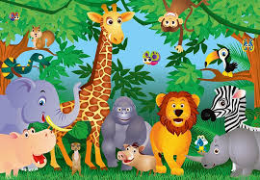
Kontrolle der Aufgabe
Übung 2, Seite 127 Ergänzen Sie die Sätze!
sind sehr groß. Der Wolf ist ... .
sind sehr lustig. Der Tiger ist ... .
sind sehr böse. Der Elefant ist ... .
Die Löwen
hungrig.
Die Affen
gefährlich.
Die Bären
stark.

Slide 5
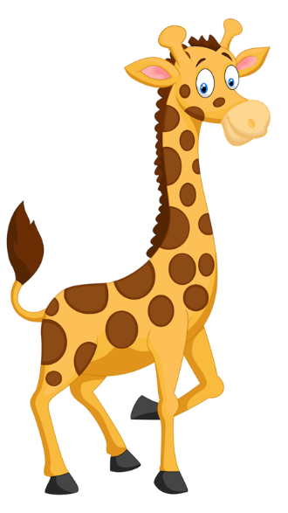
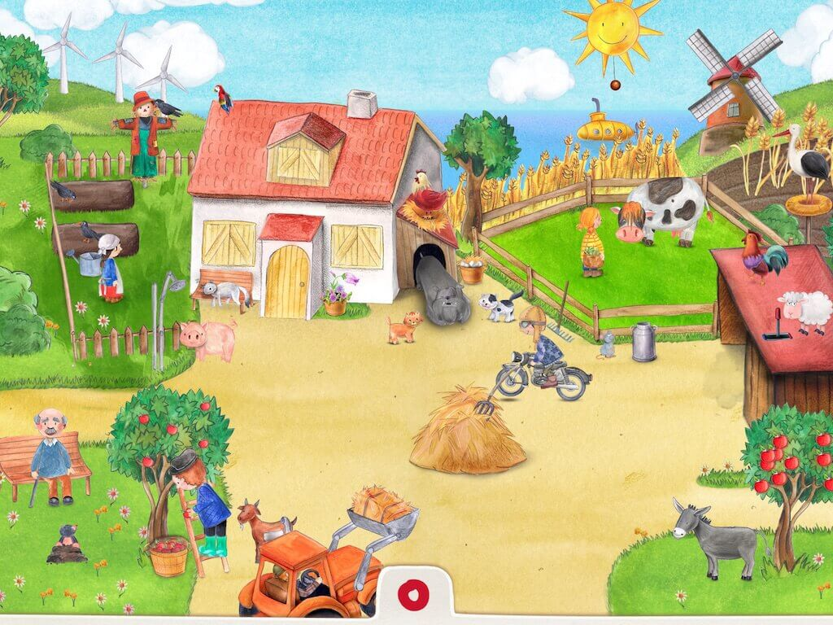
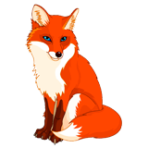
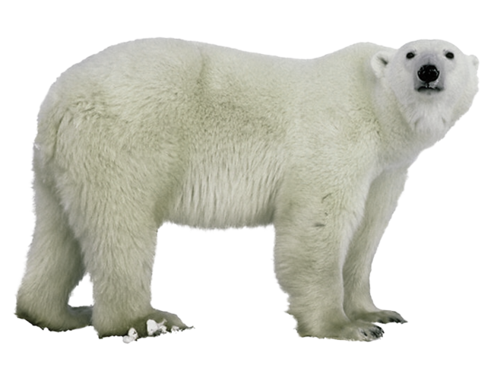
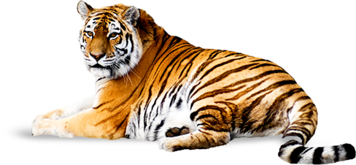
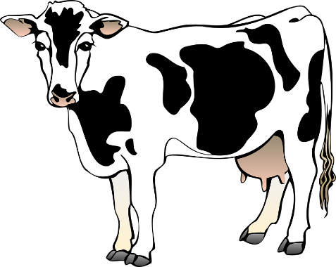
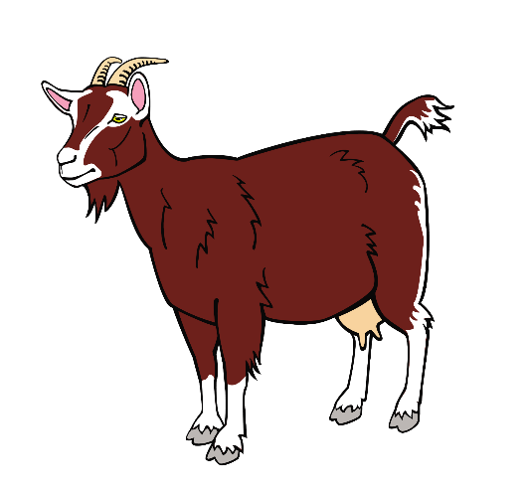
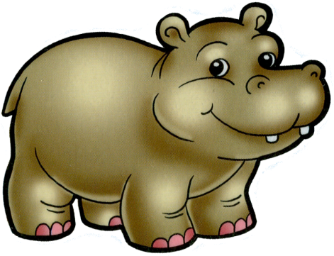
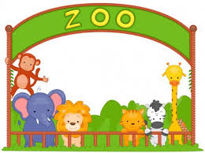
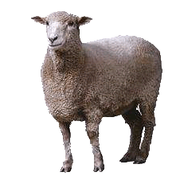
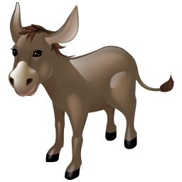
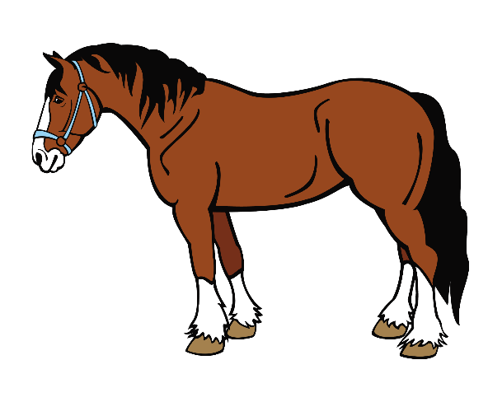
Ratet mal!
Der Bauernhof

Slide 6
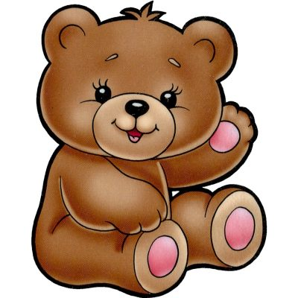

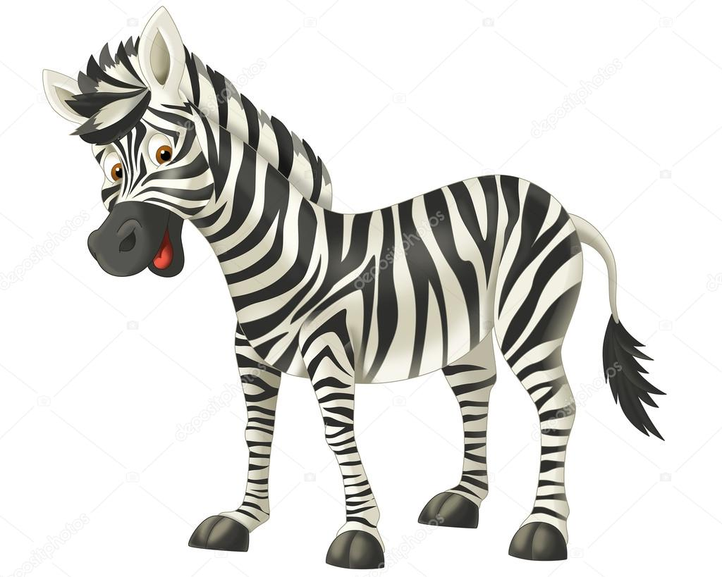
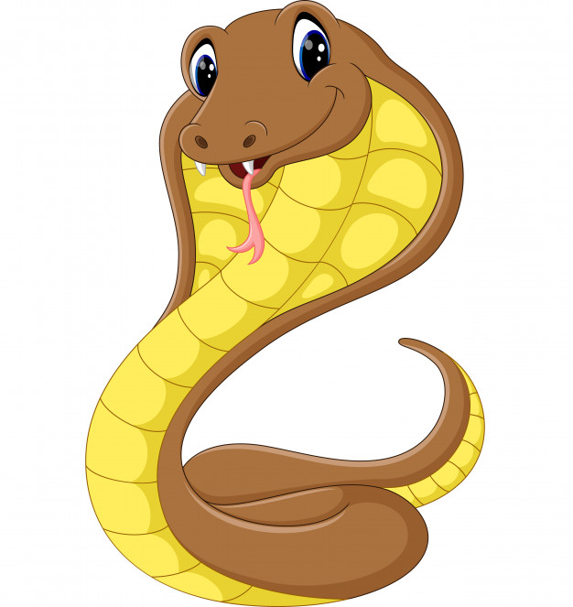
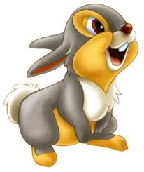
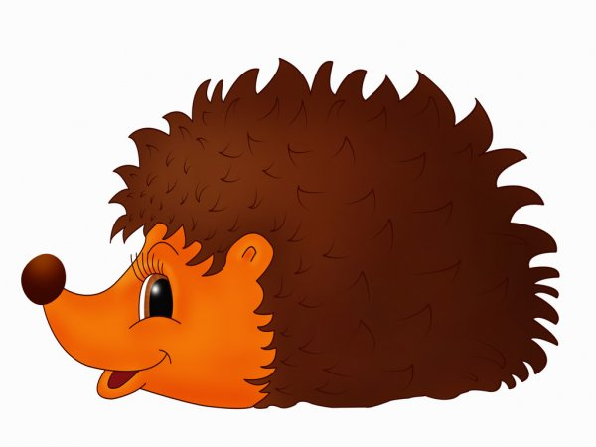
Ratet mal!
Von Mäusen und Würmern
Ernähre ich mich
Wer mich berührt,
Den steche ich
Mein Fell ist immer
Schwarz und weiß
Mein Muster gibt´s
Auf vielen Straßen
Ich bin ein großes, faules Tier.
Wie viele Beine hab` ich? Vier.
Braun und schon ist mein Kleid.
Ich verschlaf die Winterzeit.
Wer ist im Sommer grau und im Winter weiß?
Wer hat einen Kopf
und keine Fusse?
Das Zebra
Die Schlange
Der Igel
Der Bär
Der Hase

Slide 7
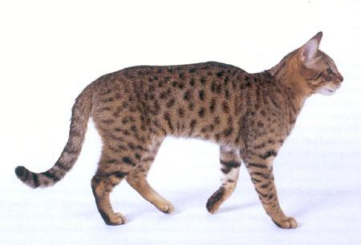
Die Körperteile des Tieres
der Rücken
der Kopf
das Fell
der Schwanz
die Pfote
der Bauch

Slide 8
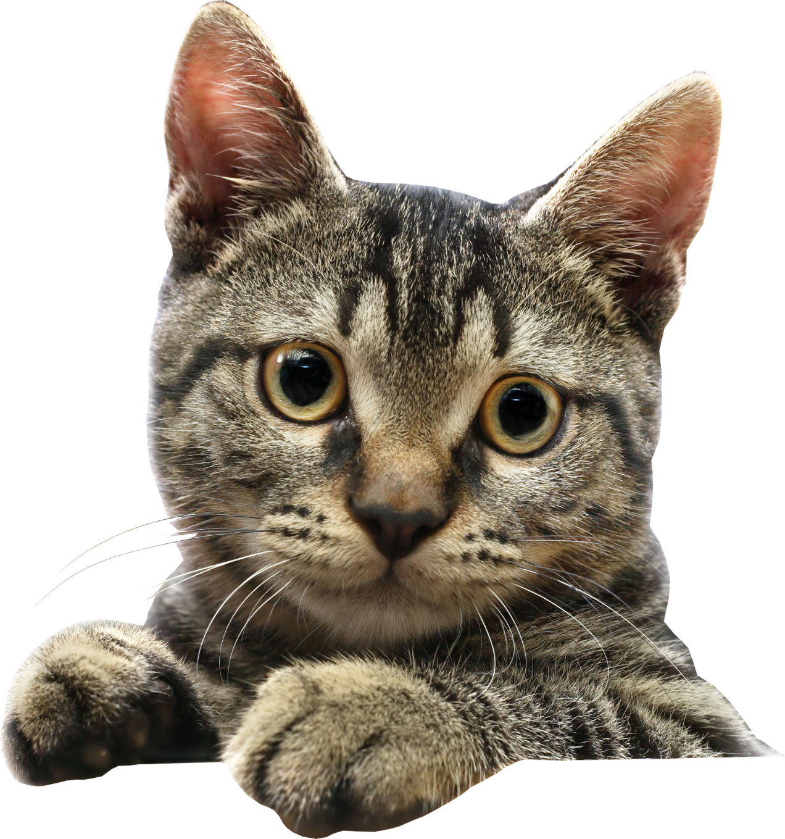
Die Körperteile des Tieres
die Schnauze
die Ohren
die Augen
die Barthaare
die Nase
der Mund

Slide 9
Neue Wörter
der Kopf | bosh
die Pfote | oyoq
der Schwanz | dum
die Schnauze | tumshuq
das Fell | mo‘yna, teri
die Kralle | tirnoq, changal
das Barthaar | mo‘ylov
der Rüssel | xartum
der Rücken | orqa
der Bauch | qorin

Slide 10
Neue Wörter
der Kopf | голова
die Pfote | лапа
der Schwanz | хвост
die Schnauze | морда
das Fell | шерсть
die Kralle | коготь
das Barthaar | усы
der Rüssel | хобот
der Rücken | спина
der Bauch | живот

Slide 11
Wir lesen den Text
S.64
Der Bär ist groß und dick. Er hat starke Pfoten. In der Bärenfamilie gibt es 2-3 Bärchen. Alle in der Familie fressen Honig und süße Beeren mit großem Appetit. Der Bär lebt im Wald. Im Zirkus können die Bären radeln, boxen und Fußball spielen.

Slide 12
Wir machen Übung
S.64
1. Der Bär ist … a) starke Pfote.
2. Er hat … b) im Wald.
3. In der Bärenfamilie c) radeln, boxen und
gibt es… Fußball spielen.
4. Der Bär lebt … d) groß und dick.
5. Im Zirkus können f) 2 oder 3 Bärchen.
die Bären…

Slide 13
Sucht mal Tiere auf dem Bild?
S.65
Anna und Lida sitzen zu Hause und spielen. Da bringt ihnen der Vater ein Bild. „Sucht mal Haustiere auf diesem Bild. Wieviel Tiere sind da? Wer findet mehr?“ Anna und Lida suchen. Anna findet einen Hund. Lida ruft: „Da ist eine Katze!“
— „Oh da ist ein Schaf!“ ruft Anna. Wer sieht noch ein Haustier auf dem Bild?

Slide 14
Sucht mal Tiere auf dem Bild?
Das ist die Kuh und ihr
Kalb.
Das ist die Ziege und ihr
Zicklein.
Das ist das Schaf und sein
Lamm.
Das ist das Pferd und sein
Fоhlen.
Das ist die Huhn und ihre
Küken.

Slide 15
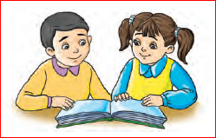
Grammatik
Der Gebrauch der Verneinenden Wörter.
Nicht und kein gehören zu den Ausdrucksmitteln der Verneinung.
Nicht kann ein beliebiges Satzglied verneinen.
z.B: Wir lesen dieses Buch nicht. Er heißt nicht Paul. Dieses Bild ist nicht schön. Sie geht nicht ins Kino.
Kein kann ein Substantiv verneinen, das im Satz mit dem unbestimmten Artikel oder ohne Artikel steht.
z.B: Ich habe keinen Kuli. Er trägt keine Jeans.

Slide 16
Wir machen Übung
nicht
Das Auto fährt … sehr schnell.
Ich heiße … Thomas. Ich heiße Мах.
Das ist … Tomate. Das ist ein Apfel.
Hier steht … Tisch.
Ich komme heute nach Hause … spät.
Das ist … Wohnzimmer. Das ist ein Schlafzimmer.
Ich lebe … in Deutschland.
Hier sind … Tassen. Hier sind nur Gläser.
Meine Wohnung ist … groß.
Dort steht … Stuhl. Dort steht ein Sofa.
nicht
keine
kein
nicht
kein
nicht
keine
nicht
kein

Slide 17
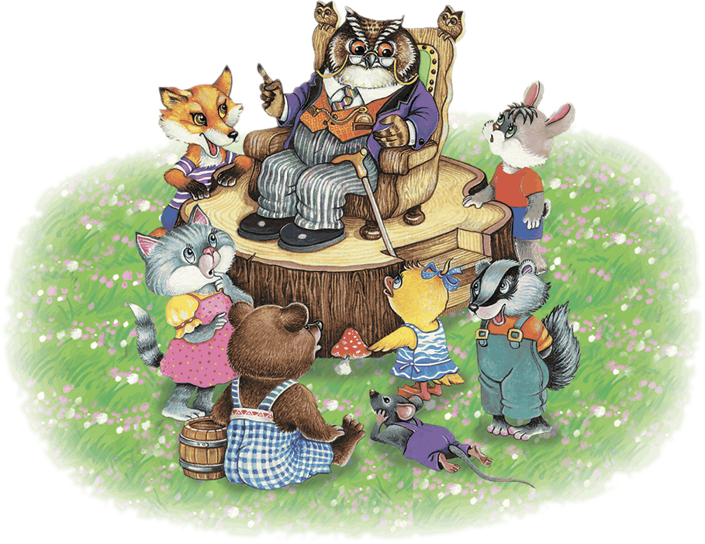
Aufgabe für selbstständige Arbeit
Seite 66
Das Märchen lesen
Übung 2,3, Seite 66
Schriftlich machen!

Slide 18
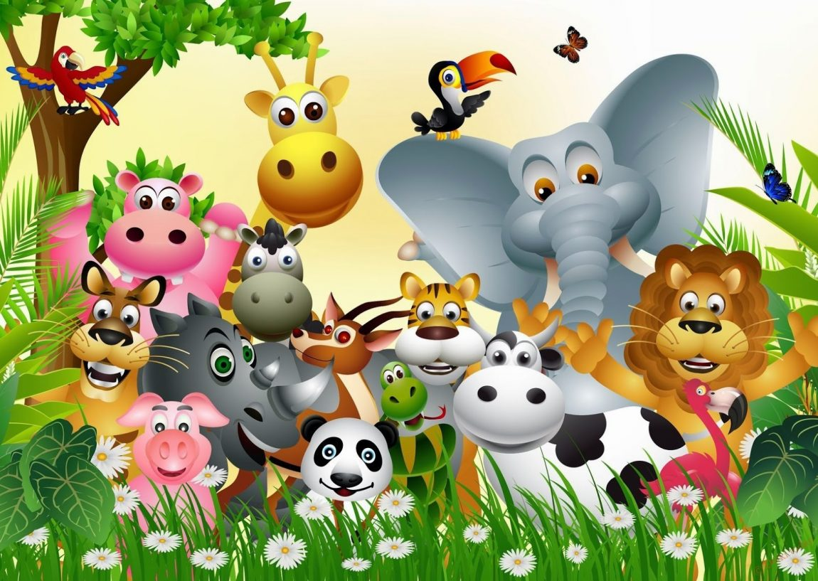
Ende der Stunde
Unsere Stunde ist zu Ende
Danke für Aufmerksamkeit!
Auf Wiedersehen!

